Slide 1

시흥시 연계 프로젝트
학과 : 소프트웨어 학번 : 2016156013 이름 : 박재희

Slide 2
목표
선정한 데이터들과 아파트 가격 변동의 상관관계를 분석
아파트 가격 변동에 영향을 주는 요인들과 모두 비교
아파트 매매 가격 지수에 큰 영향을 주는 요소 찾아내기

Slide 3
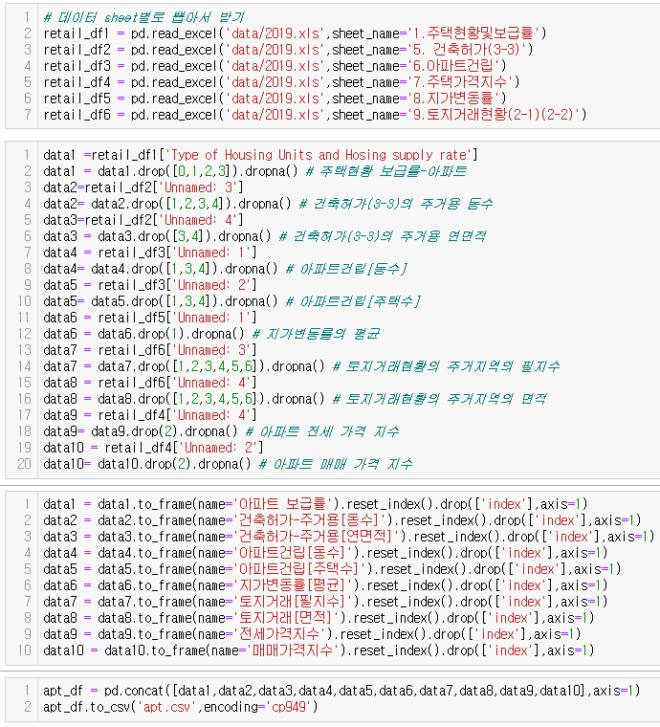
코드 분석 코드 파일명 - 아파트 매매 가격 지수와의 상관관계 분석(박재희).ipynb
데이터 불러오기
xlsx파일을 변환기를 통해 xls로 변환 후 판다스를 통해 불러와 sheet_name별로 원하는 데이터를 데이터 프레임에 저장한다.
원하는 데이터 컬럼을 선택해서 그것을 따로 뽑아 저장해둔다.
data1~10으로 임시적으로 저장한 데이터들을 다시 새로운 컬럼이름과 index번호를 초기화시켜서 데이터프레임 10개를 만든다.
최종적으로 10개 데이터 프레임을 1개의 데이터 프레임으로 합친다.
한 개의 데이터프레임으로 만든 후 그것을 다시 csv파일로 저장한다.

Slide 4
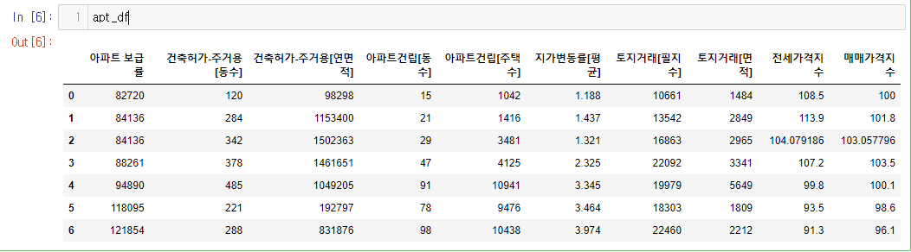
코드 분석 코드 파일명 - 아파트 매매 가격 지수와의 상관관계 분석(박재희).ipynb
데이터 불러오기
제대로 잘 만들어졌는지 확인해본다.

Slide 5
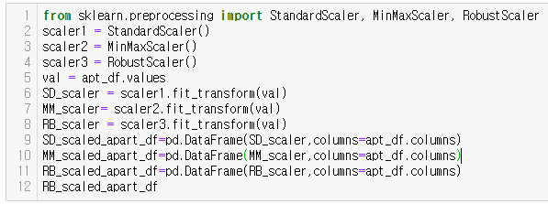
코드 분석 코드 파일명 - 아파트 매매 가격 지수와의 상관관계 분석(박재희).ipynb
데이터 스케일링

Slide 6
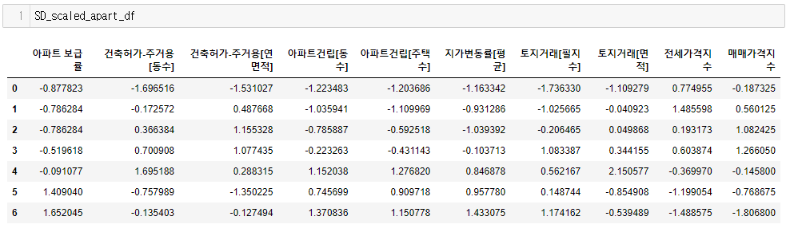
코드 분석 코드 파일명 - 아파트 매매 가격 지수와의 상관관계 분석(박재희).ipynb
데이터 스케일링 - StandardScaler : 각 feature 평균을 0, 분산을 1로 변경

Slide 7
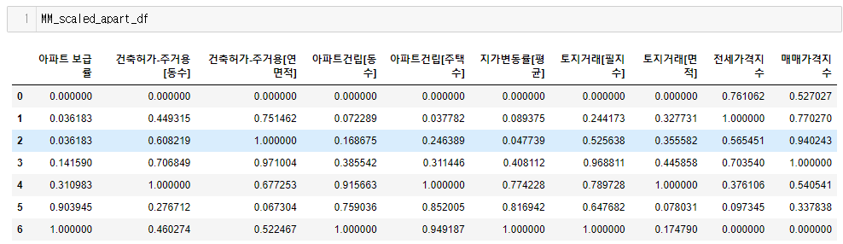
코드 분석 코드 파일명 - 아파트 매매 가격 지수와의 상관관계 분석(박재희).ipynb
데이터 스케일링 - MinMaxScaler : 모든 feature가 0과 1사이로 위치하게 만듬

Slide 8
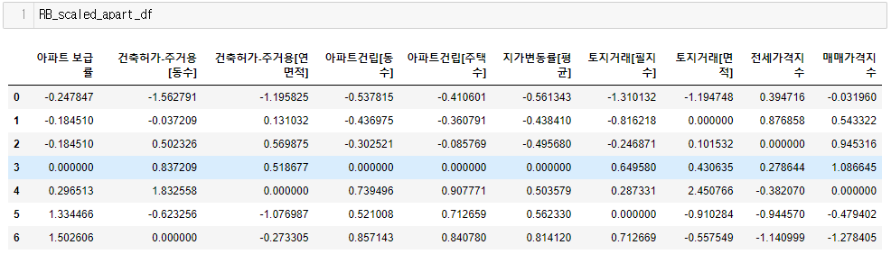
코드 분석 코드 파일명 - 아파트 매매 가격 지수와의 상관관계 분석(박재희).ipynb
데이터 스케일링 - RobustScaler : StandardScaler와 비슷하지만 평균,분산 대신 median과 quartile을 사용하여 이상치에 영향을 안받음

Slide 9
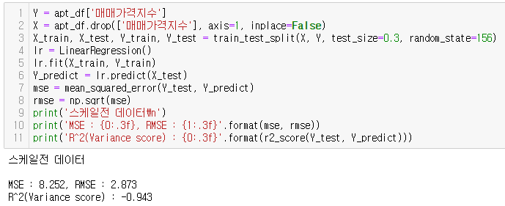
코드 분석 코드 파일명 - 아파트 매매 가격 지수와의 상관관계 분석(박재희).ipynb
데이터 MSE, RMSE, R^2 비교( 스케일 전 데이터 )

Slide 10
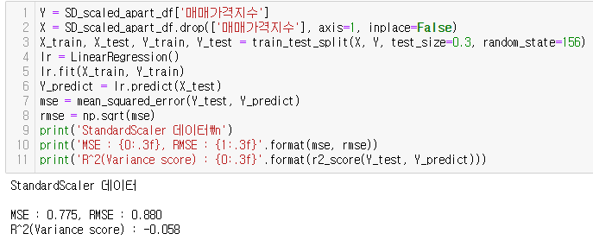
코드 분석 코드 파일명 - 아파트 매매 가격 지수와의 상관관계 분석(박재희).ipynb
데이터 MSE, RMSE, R^2 비교(StandardScaler)

Slide 11
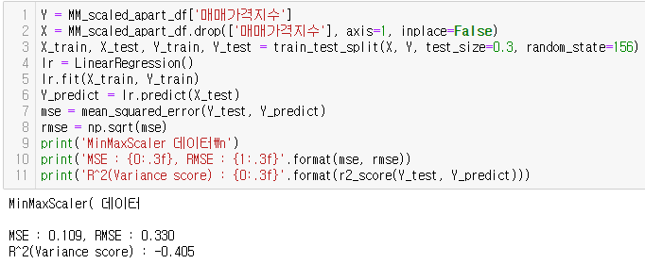
코드 분석 코드 파일명 - 아파트 매매 가격 지수와의 상관관계 분석(박재희).ipynb
데이터 MSE, RMSE, R^2 비교(MinMaxScaler)

Slide 12
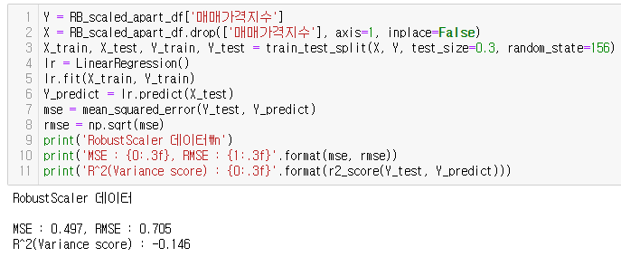
코드 분석 코드 파일명 - 아파트 매매 가격 지수와의 상관관계 분석(박재희).ipynb
데이터 MSE, RMSE, R^2 비교(Robust Scaler)

Slide 13
코드 분석 코드 파일명 - 아파트 매매 가격 지수와의 상관관계 분석(박재희).ipynb
데이터 MSE, RMSE, R^2 비교
스케일 마다 MSE, RMSE, R^2 값이 다르게 나온 것을 알 수 있다.
MSE, RMSE는 MinMax가 제일 좋고 R^2는 Standard가 가장 좋다
하지만 R^2값이 음수가 나오는 것으로 보아 데이터 간에 격차가 많이 큰 것 같아 보임
따라서 각 변수를 따로 선택해서 아파트 매매 가격 지수랑 1대1로 비교를 해보자

Slide 14
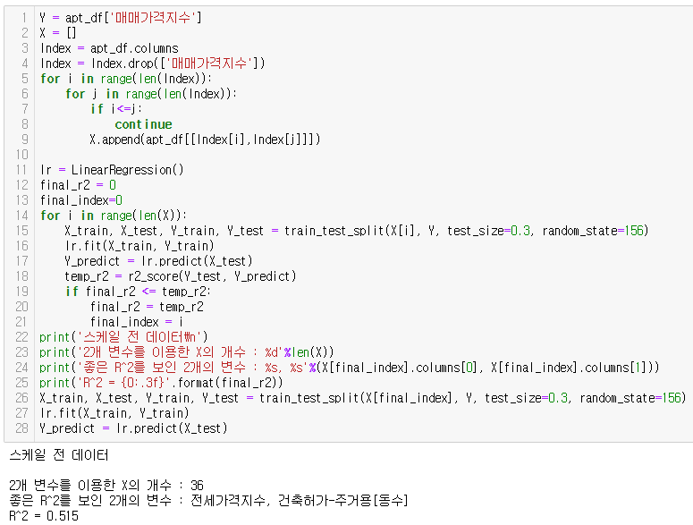
코드 분석 코드 파일명 - 아파트 매매 가격 지수와의 상관관계 분석(박재희).ipynb
스케일 전 데이터
R^2가 좋은 2개의 변수
전세 가격 지수, 건축허가-주거용[동수]

Slide 15
코드 분석 코드 파일명 - 아파트 매매 가격 지수와의 상관관계 분석(박재희).ipynb
스케일 전 데이터, 스케일 후 데이터 3가지를 모두 비교해 보면 값은 똑같이 나온다(변화가 없으므로 1개의 사진만 첨부)
변수를 1:1로 가격 지수와 비교를 해보았는데, 스케일링에 여부에 상관없이 모두 전세가격지수, 건축허가-주거용[동수]의 2개의 데이터가 가장 좋게 나왔다. ( 스케일링에 크게 영향을 받지 않는 것 같다.)

Slide 16
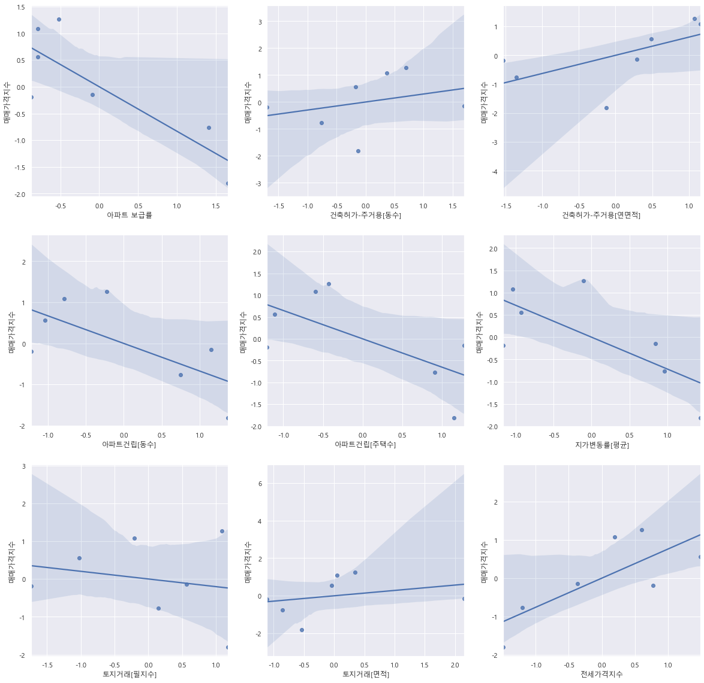
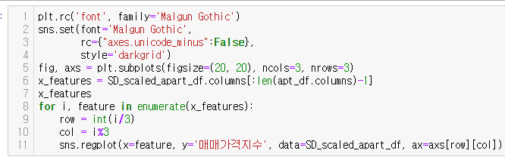
데이터 시각화 코드 파일명 - 아파트 매매 가격 지수와의 상관관계 분석(박재희).ipynb
1번째 = Standard Scaler
가격 지수와 다른 데이터들은 단위가 매우 다르기 때문에 상관관계를 분석하기 위해 3가지 스케일링 기법을 도입해서 매매가격지수와 해당 요소들이 얼마나 상관관계를 지녔는지 분석한다.
코드는 동일하고 입력되는 data만 바꿔주면 된다.

Slide 17
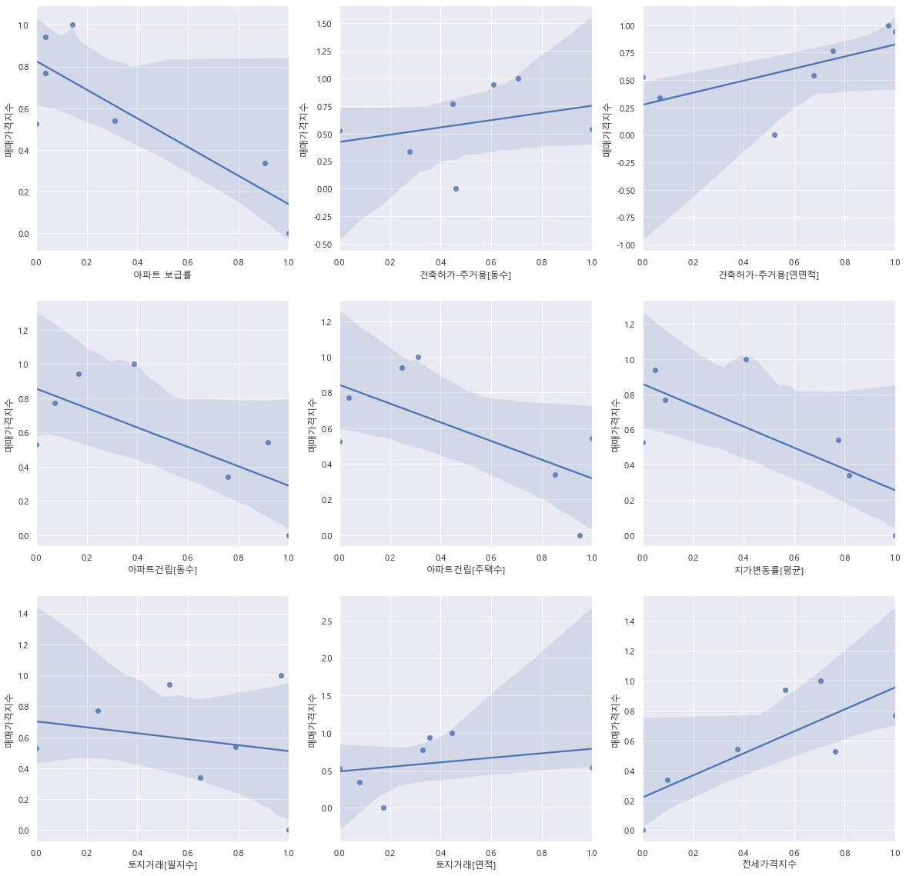
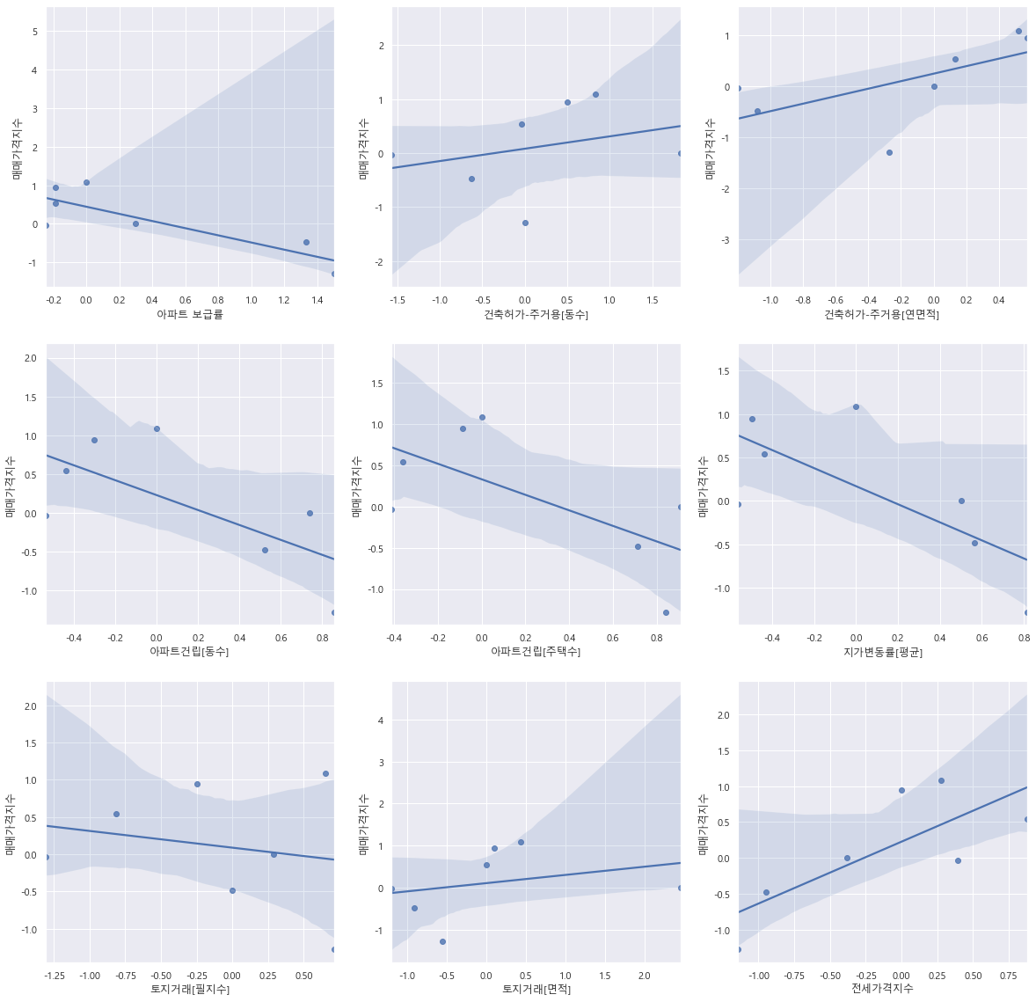
데이터 시각화 코드 파일명 - 아파트 매매 가격 지수와의 상관관계 분석(박재희).ipynb
2번째 = MinMax Scaler
3번째 = Robust Scaler

Slide 18
결론
시각적인 자료를 통해서는 3가지 모두 크게 차이가 없어 보인다. 하지만 각 데이터들의 y축(매매가격지수)를 보면 약간씩 차이가 나는 것을 찾아볼 수 있다. 특히 아파트 변동률의 경우 Robust에서 극단적으로 바뀌는 경향이 있어 보인다.
분석해본 결과 아파트 매매 가격 지수에 가장 크게 영향을 미치는 것은 아무래도 가장 비슷한 아파트 전세 가격 지수인 것이 분석을 통해 확인이 되었다.
하지만 처음 기획할 때에는 데이터가 2007년 부터해서 2019년 까지로 더 많은 양의 데이터를 확보하고 분석을 하려고 했으나, 각 데이터 컬럼들 마다 존재하는 데이터 년도가 다 달라서(어떤 것은 5년 단위, 어떤 것은 2013년부터 2018년 등등) 분석하고자 하려 했던 목적에서 약간 벗어났다. 처음에는 예측모델까지 만들려고 했으나 데이터의 수가 가장 부족해서 학습을 제대로 시키지 못해 예측 모델은 만들기가 어려웠다.
따라서 예측이 아닌 분석으로 목표를 수정했고 해당 데이터들간의 상관관계를 통해서 아파트 매매 가격 지수에 가장 밀접한 데이터를 찾는 것으로 했다.

